Slide 1

Turunduse
Baaskursus väikeettevõtjale
2018

Slide 2

ТАТЬЯНА МОРОЗ moroz.ee тел. 5114714
Образование: МГУ им М. В. Ломоносова
Научная степень: магистр экономики
Являюсь членом правления 2-х компаний
Бизнес - коуч
Преподаватель ТМК:
  Маркетинг (коммуникация, маркетинговые исследования, м. план, м. кампания… )
  Основы бизнеса и бизнес-планирование
  Реклама
  Управление проектом

Slide 3
Данные о курсе
Aine nimetus: Turunduse baaskoolitus väikeettevõtjale
Õpetaja: Tatjana Moroz
Maht tundides: 100 t., sh kontaktõpe 60 tundi
Toimumise aeg: 28/08-10/12/2018
Hindamisviis: arvestus
Когда в последний раз учились?

Slide 4
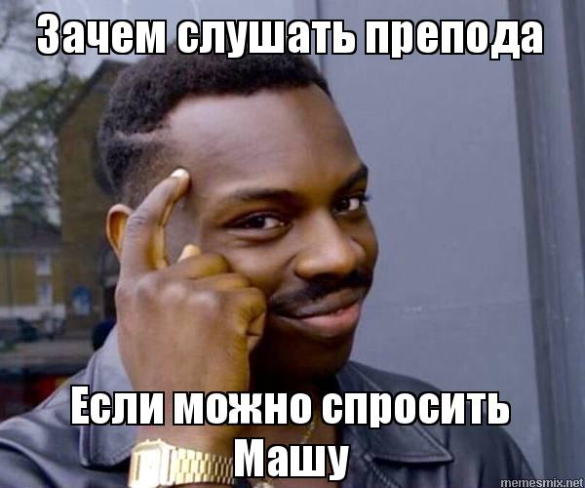
Общая информация
Avaldus – подписать, вернуть
80% посещения, подписи,
Итог: презентация своего проекта
Время и перерыв
Парковка, гардероб ,туалет
Материалы
Возможности питания
Телефоны – выключить!
FB группа
Вопросы – сразу!
Мысли – в свой блокнот!

Slide 5

Познакомимся!
Листок сложитe треугольником
Имя, фамилия и чуть-чуть про себя, свой проект и свой уровень в маркетинге.
Почему записались на курс?
Что ожидаете? Что хотите узнать?

Slide 6
Что такое учиться?

Slide 7


Значение слова Учиться по Ожегову:
Учиться
Усваивать знания;
и
Приобретать опыт
УСВАИВАТЬ —усвоить что-то, сделать что чужое своим; Живое тело усваивает пищу, вырабатывая из нее свою кровь и плоть.
Знание помогает рационально организовывать деятельность и решать различные проблемы, возникающие в её процессе.

Slide 8
Самостоятельная работа (что даёт навык и опыт)
Jrk.nr. | Teema, sisu lühikirjeldus
1 | Маркетинг терминология – контрольная работа | 30 мин/ весть курс
2 | Определение ЦА - презентация | 2 минуты, устно
3 | Маркетинговое исследование – опрос и презентация | 3 минуты, устно
4 | Цена в маркетинге, групповая работа – презентация коллекций | 10 минут/ группа
5 | Разработка ценностного предложения – групповая работа | 1,5 часа +10 мин презентация
6 | План маркетинга . Эксель - таблица: смета и мадиа-план | Послать в электронном виде
7 | Реклама – макет. (Картинка) Презентация. | Зачётная за курс

Slide 9


Slide 10
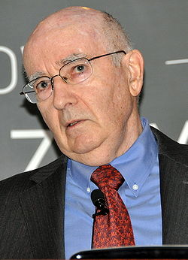

Филипп Котлер
Маркетинг - это
вид экономической деятельности,
направленный на
удовлетворение нужд и
потребностей
посредством обмена.

Slide 11
Американская маркетинговая ассоциация (АМА):
«Маркетинг - процесс планирования, ценообразования, распределения и продвижения товаров, услуг, идей, удовлетворяющего цели (потребности)отдельных лиц и организаций и приносящий выгоду для себя».

Slide 12
Место маркетинга в бизнесе
Цели маркетинга?

Slide 13
Цели маркетинга:
Привлекать новых клиентов
Удерживать существующих клиентов

Slide 14
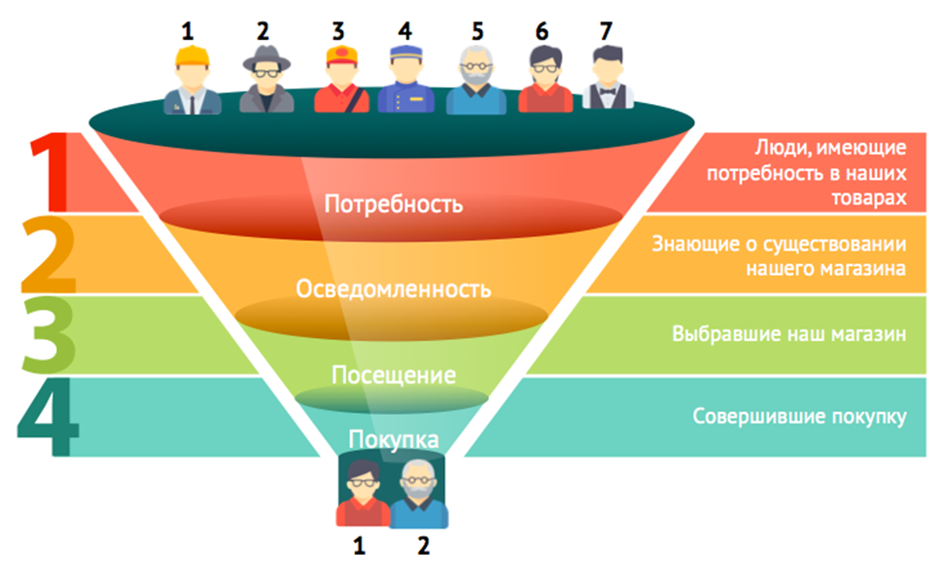
Воронка продаж - привлечение

Slide 15
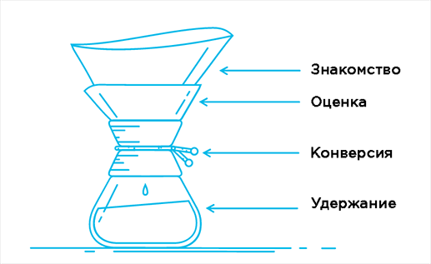
Удержание

Slide 16
Маркетинговые инструменты
                Сегментация

Slide 17
Четыре «Р» продавца | Четыре «С» покупателя
Продукт | Нужды и потребности потребителя
Цена | Издержки клиента
Место | Удобство, Комфорт
Продвижение | Коммуникация

Slide 18
КР по терминологии маркетинга

Slide 19

Сегментация
И поведение потребителей
Татьяна Мороз
moroz.ee

Slide 20
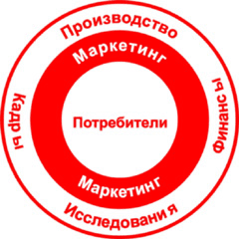

Клиенто-ориентированность

Slide 21
Цель- создать
Профиль идеального клиента
Реклама - привлечение новых клиентов
Привлекать новых – мало, нужно привлекать правильных
Если грамотно произведена сегментация:
Клиенты будут :
покупать,
расхваливать,
приведут новых клиентов
Требуются маркетинговые исследования с чётким профилем

Slide 22

Сегментация рынка
Классификация групп потенциальных потребителей на основе различий в их нуждах, вкусах и/или поведении.

Slide 23
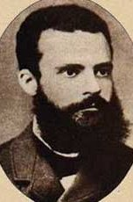
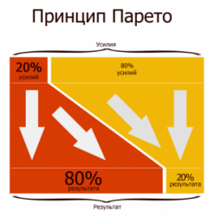
Принцип Парето
20/80
«20 % усилий дают 80 % результата, а остальные 80 % усилий — лишь 20 % результата».

Slide 24
Примеры принципа Парето
80% всего времени носится 20% имеющейся одежды
20% клиентов определяют 80% доходов компании (например, ресторанам основную прибыль приносят постоянные клиенты, которых, по статистике, в среднем 1/5 от общего числа);
20% сотрудников фирмы выполняют 80% работы (эти 20% руководство считает «ценными» и «незаменимыми»);
20% исходных продуктов определяют 80% стоимости готового изделия.

Slide 25
Сегментирование рынка
Сегментация потребительского рынка может быть произведена по нескольким признакам:
географическому,
демографическому,
психографическому,
социальному,
при этом каждому из этих признаков присущи свои переменные.
Notes:
Психографика - Ценности представления модели поведения
25

Slide 26
Критерии сегментации
Сегментация не является чем-то произвольным. Она осуществляется в соответствии с определенными классификационными критериями и признаками (принципами).
Критерий - признак, на основании которого производится оценка, определение или классификация чего-либо (в нашем случае рынка).
Признак - способ выделения данного сегмента рынка.
Критерии различаются в зависимости от назначения товаров (потребительские и производственного назначения) и позволяют в итоге получить ответы на вопросы "Кто?", "Как?" и "Почему?" покупает продукцию предприятия.

Slide 27
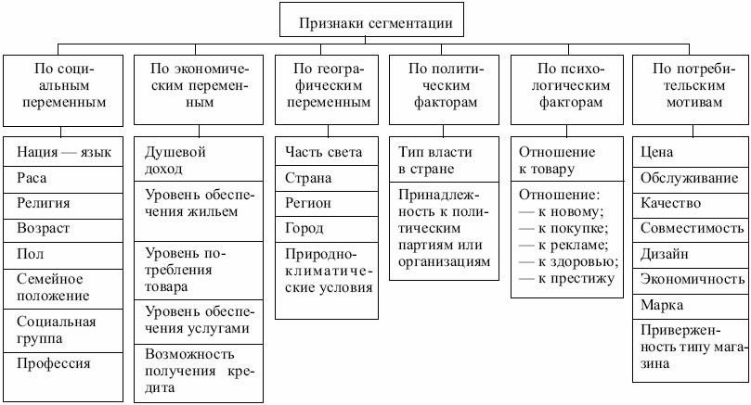

Slide 28
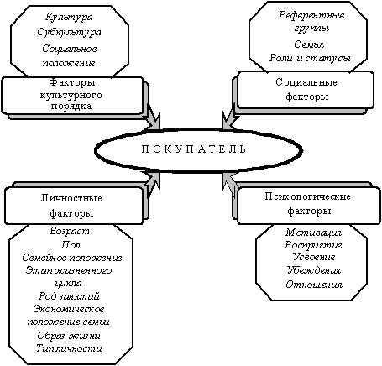

Slide 29
Географическая сегментация рынка
административное деление территории,
место проживания
плотность населения, проходимость
численность населения для городских образований,
климат и т.д.
При этом предполагают, что потребители этих территорий обладают одинаковыми или схожими потребительскими предпочтениями.

Slide 30
Демографические признаки сегментации
Возраст
Пол
Размер семьи
Этапы жизненного цикла семьи
Национальность
Вероисповедание
https://www.youtube.com/watch?v=K2G4sQetqFg

Slide 31
Как? Только на основе фактических статистических данных
http://www.tallinn.ee/rus/Godovoj-otchet-Tallinna

Slide 32
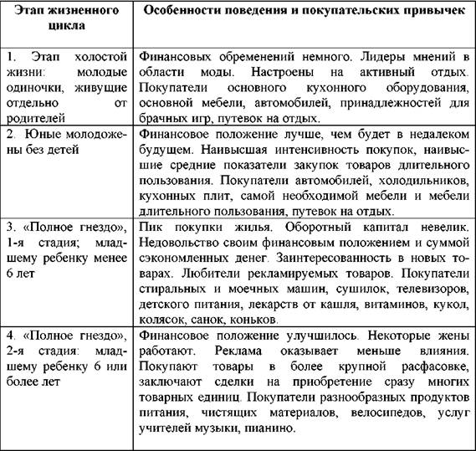

Slide 33
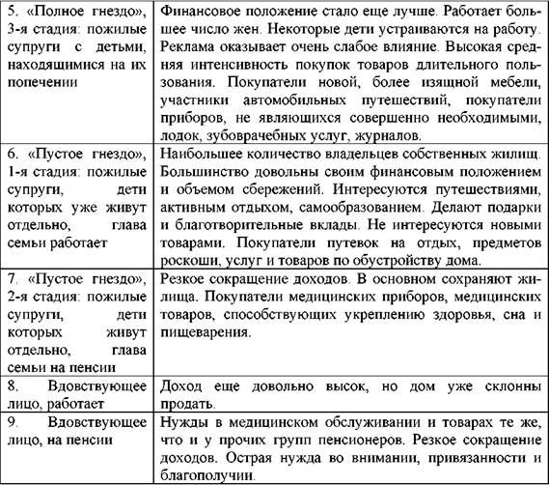

Slide 34
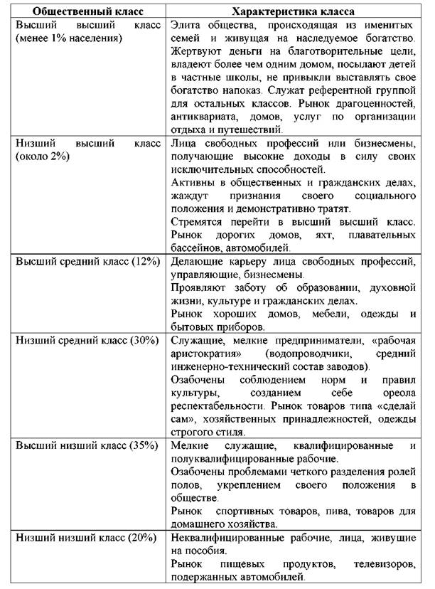

Slide 35
Социальная сегментация
Географическая сегментация

Slide 36
Психологическая и мотивационная сегментация

Slide 37
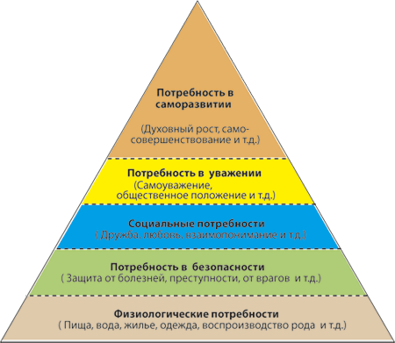
Пирамида
А. Маслоу

Slide 38
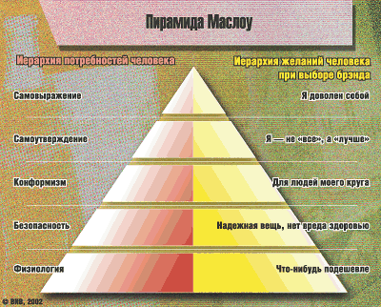

Slide 39
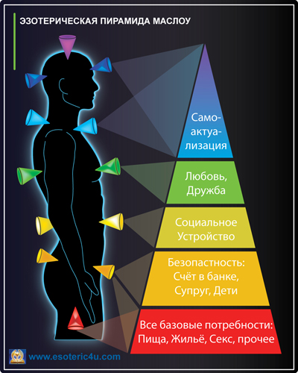
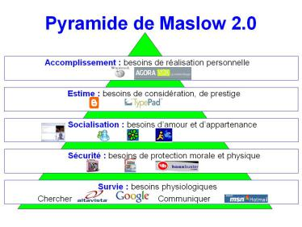

Slide 40
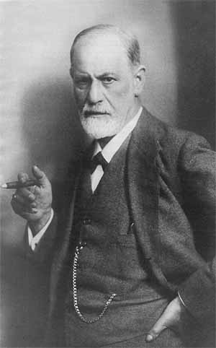
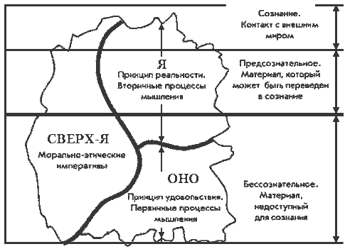
З.Фрейд

Slide 41
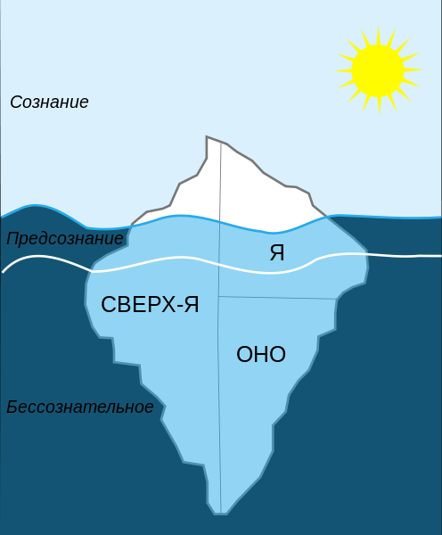

Slide 42
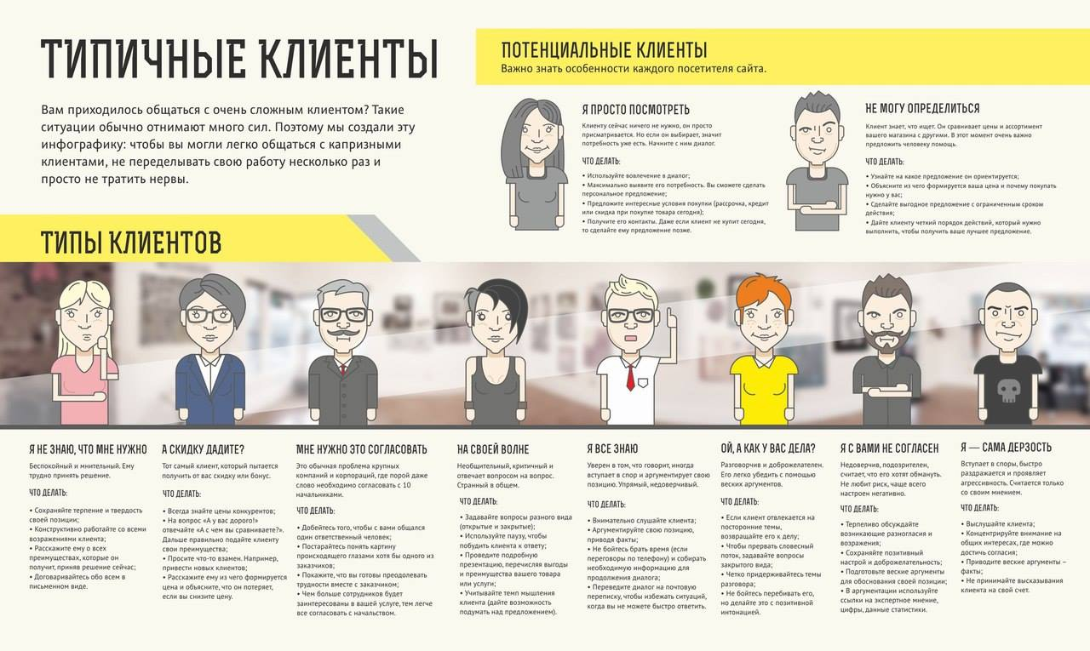

Slide 43
Выбор эффективного сегмента:
1. Потенциальная емкость сегмента
2. Доступность сегмента.
3. Устойчивость сегмента.
4. Прибыльность.
5. Уровень конкуренции.
6. Защищенность от конкуренции.
7. Рекламные возможности фирмы в сегменте.
8. Возможности сервиса в сегменте, удержание клиента.
9. Зависимость сегмента от ограничивающих товаров и услуг.
10. Технологические трудности работы в сегменте.

Slide 44
Анкета Клиента
Фамилия, Должность, Адрес, телефон, Веб-страница
Пол
Возраст
Уровень доходов
Семейное положение
Количество детей
Образование
Должность
Географический сегмент рынка
Роли в принятии решения
9. Кто принимает окончательное решение о покупки товара/услуги?
10. Кто влияет на решение о покупке?
11. Кто является конечным потребителем товара/услуги?
Психография
13 Мотив покупки
15. Искомое ценностное предложение

Slide 45
Задание:
Мой идеальный клиент
___________________________________________________________________________________________________________________________________________________________________________________
Знаете что делаете?

Slide 46
Опросы
Маркетинговое исследование
Татьяна Мороз

Slide 47
Опросы – ключ к успеху
Цель – ВЫЯСНИТЬ, Что люди:
ХОТЯТ
ПРИМУТ
ПОВЕРЯТ
Использовать данные опросов (не свои умозаключения!!!)

Slide 48
Продвижение без опроса – действие BСЛЕПУЮ
Инвойсы
Истории успеха
Успешная реклама в прошлом
Опрашивать – только - ЦА!!!!!!!

Slide 49

АРО
Цель общения (обмен сообщениями, идеями, чувствами) –
1) воспроизведение – создание точной копии
2) понимание - усвоение знания, постижение смысла и значения события, факта, содержания воздействия.
Реальность – согласие
Аффинитити ( сродство) – любовь, расположениие к кому-то.

Slide 50
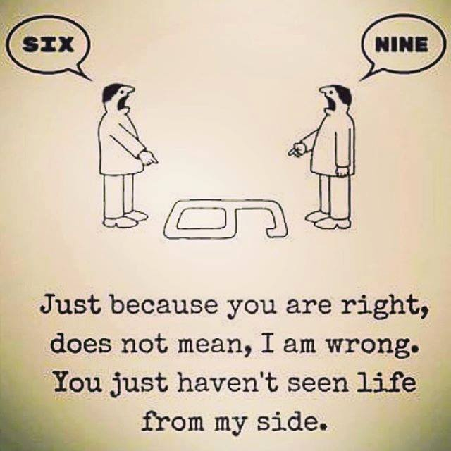

Slide 51
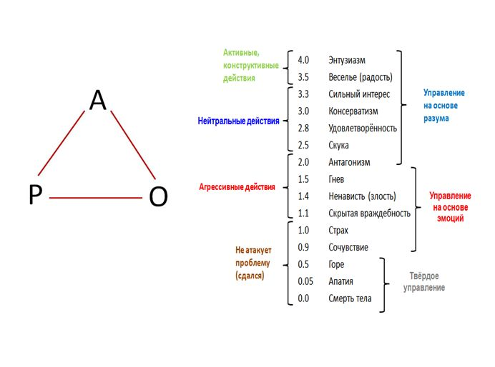
Треугольник АРО и шкала тонов
Хронический тон

Slide 52


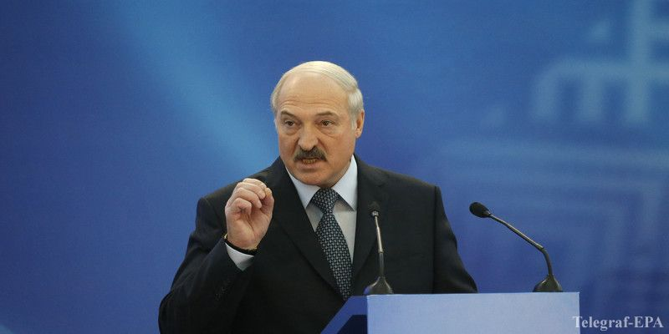
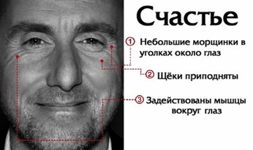

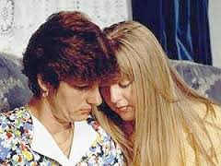
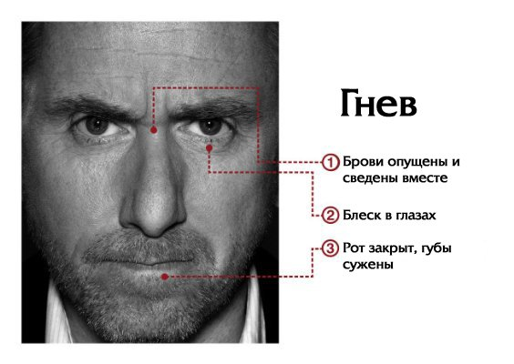
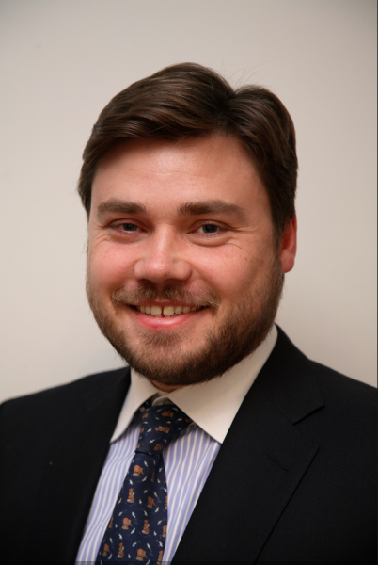
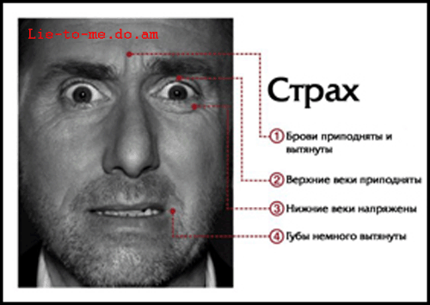
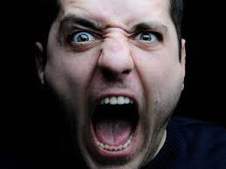

Slide 53
Сообщение и кнопка
Сообщение – информация, мысль, которую хотим донести до аудитории
Кнопка – средство, что бы получить согласие публики выслушать сообщение (смазка, которая доносит сообщение).
Цель Рекламного ( PR) сообщения:
Получить согласие
Вызвать отклик
ТОЛЬКО ТАКАЯ ПОСЛЕДОВАТЕЛЬНОСТЬ!!!!!!!!!!

Slide 54
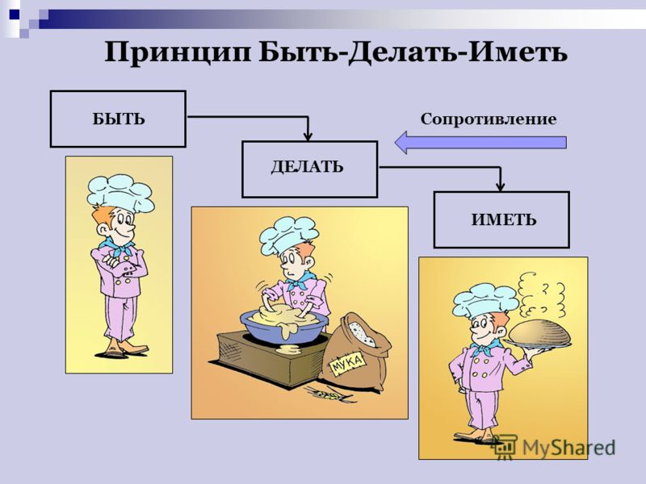
Опросы. О чем спрашивать?
«существовать», «являться»
владеть чем-либо на правах собственности
обладать каким-либо свойством,

Slide 55
С помощью рекламы и PR – изменяем эмоции и реакции человека
Что бы контролировать ЦА – общение на 0,5 тона выше
Опрос ВСЕГДА должен затрагивать эмоции человека, что бы определить где он находится по шкале тонов.

Slide 56
Практикум

Slide 63
Примеры, как надо.
Что в рекламе хорошо?
Что в рекламе работает?

Slide 64
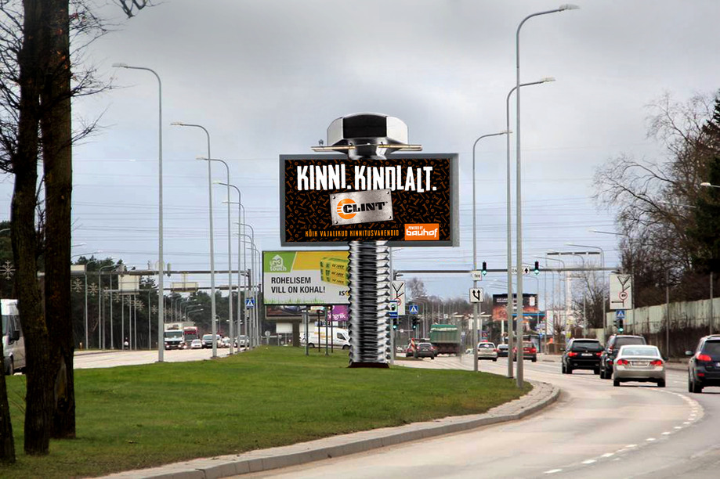

Slide 65
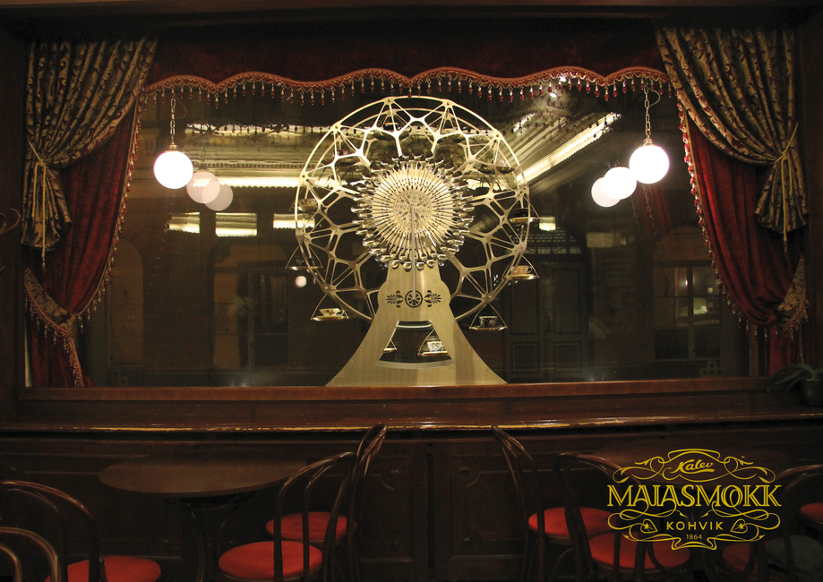

Slide 66
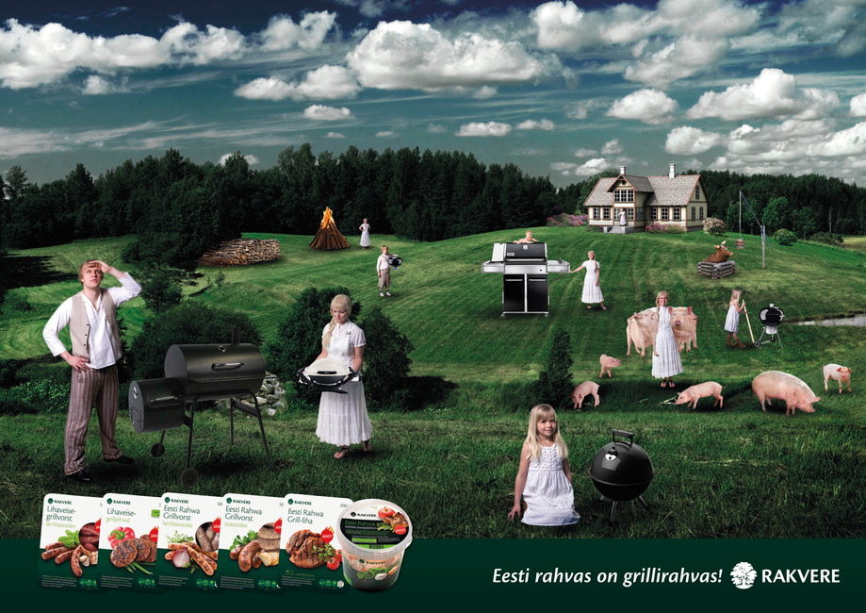

Slide 67


Slide 68


Slide 69


Slide 70


Slide 71


